Slide 1
МИФЫ НАРОДОВ МИРА
Презентация к урокам литературного чтения
4 класс
(к учебнику Л.А.Ефросининой, М.И.Омороковой)
Составила учитель ГБОУСОШ №1138 г.Москвы
Карпова Светлана Викторовна

Slide 2
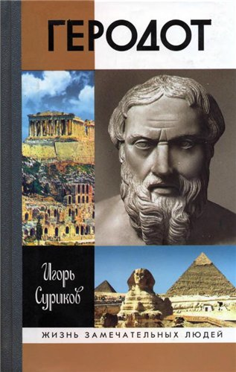
Арион древнегреческий миф в перессказе Геродота

Slide 3
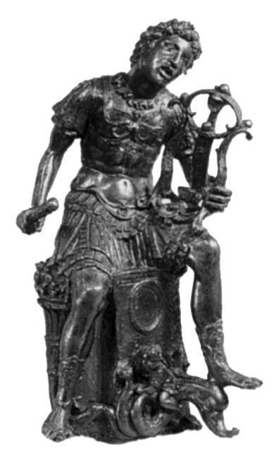
Арион из Мефимны

Slide 4
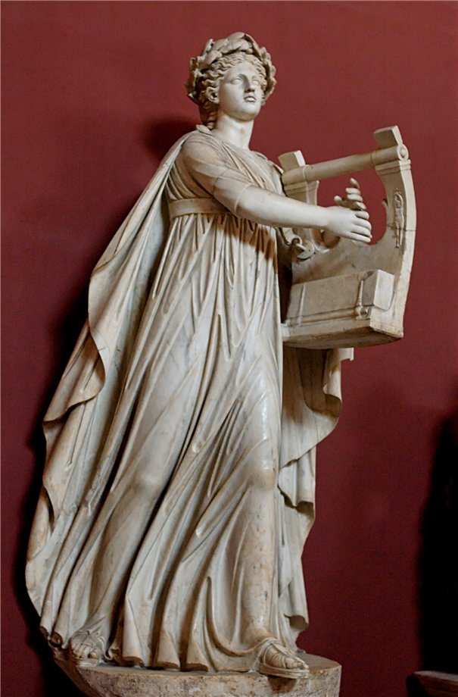
Кифаред

Slide 5
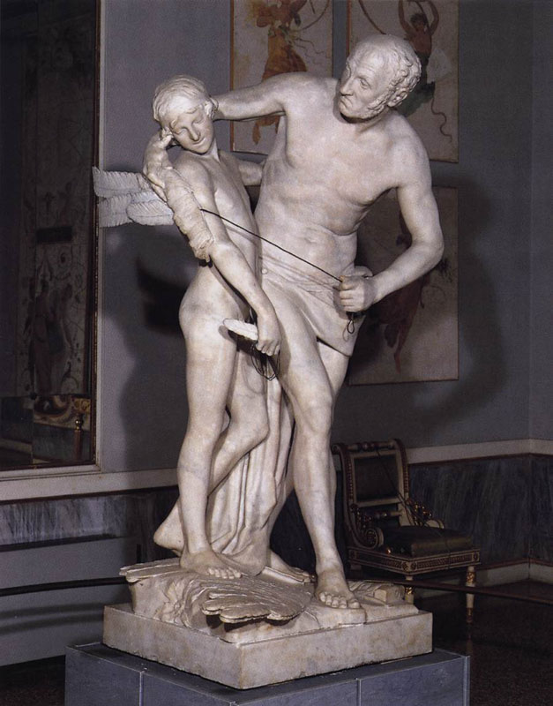
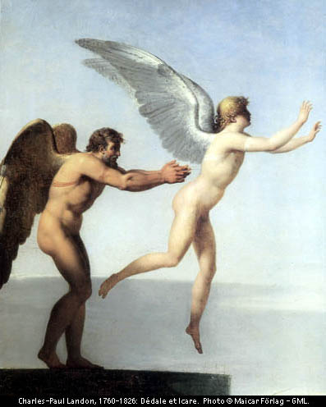
Древнегреческий миф «Дедал и Икар»

Slide 6
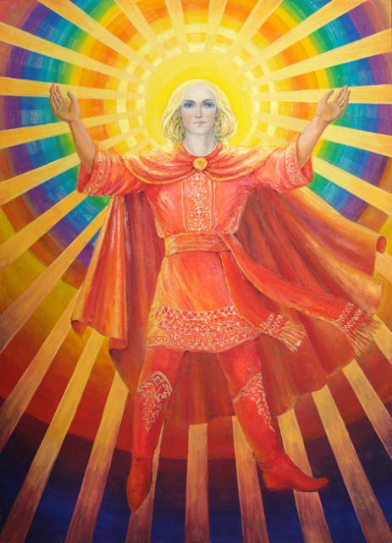
Славянский миф Ярило- солнце

